Slide 1
Metabolic Pathway Analysis
DUPIS Alexis, VIDAL Ugo, TERRIEN Marie, LEFOL Yohan

Slide 2
Mise en contexte
Actuellement, il n’existe aucun outil capable d’analyses un génome et en ressortir les voies métaboliques non-canonique qui peuvent être sur-exprimer ou sous-exprimer.
Les voies métaboliques non-canonique représente les voie métaboliques non-standard, soit des voies métaboliques qui regroupes certains composant des autres voies ou sont liées avec les autres voie via la surproduction d’une molécules.
Par exemple, la surexpression de la voie de la glycolyse (production de pyruvate) peut être interpréter comme une augmentation de la métabolisation de l’acetyl-CoA car le cycle de Krebs utilise la pyruvate et métabolise l’acetyl-CoA.

Slide 3
Objectif
Développer un outil d’analyses de voie métabolique canonique et non-canonique. L’outil sera accessible à tous les scientifiques et requerras aucune connaissance d’informatique pour son utilisation.
L’outil donnera des résultats parlants et publiables dans des articles scientifique.
L’outil utilisera une analyses de type ‘Topography’ pour les analyses de voies métaboliques canonique.
L’outil sera mis sur une plateforme web qui sera loger sur le serveur du client. C’est-à-dire le serveur de Cellomet.

Slide 4
Les outils
GitHub/GitKraken
Permet le travail de groupe pour les différents code requis dans ce projet
R/R studio
R sera l’outil de code principal afin de permettre l’utilisation des différents packages R requis pour ces analyses
ROntoTools
Un package R permettant l’analyses des voies métaboliques de manières ‘Topographique’
DESeq2
Un package R qui servira à prétraiter et filtrer les données avant leurs utilisations dans le package ROntoTool.
HTML5/Sublime Text
Le langage qui permettra de coder l’interface de l’outil et de le stocker sur le serveur du client
Odoo
L’outil de gestion de projet, il permettra d’utiliser une méthode KANBAN.
Google Scholar
Un outil de recherche permettant de filtrer les résultats afin d’obtenir des articles scientifique. Permettra à l’équipe d’éffectuer les recherche sur les voies non-canoniques.

Slide 5
Deadlines
Comprendre l’outil ROntoTools → 22 novembre, 2019
Ecrire le script fonctionnel de l’outil → 20 Décembre, 2019
Créer l’interface web → 20 Décembre, 2019
Faire le lien entre l’interface web et le script fonctionnel → 21 Février, 2019
Implémentation de l’outil sur le serveur Cellomet → 20 Mars 2019
Les éléments à faire si le temps le permet.
Comprendre et définir les voies non-canoniques
Ajouter la possibilités d’analyser les voies non-canoniques dans l’outils

Slide 6
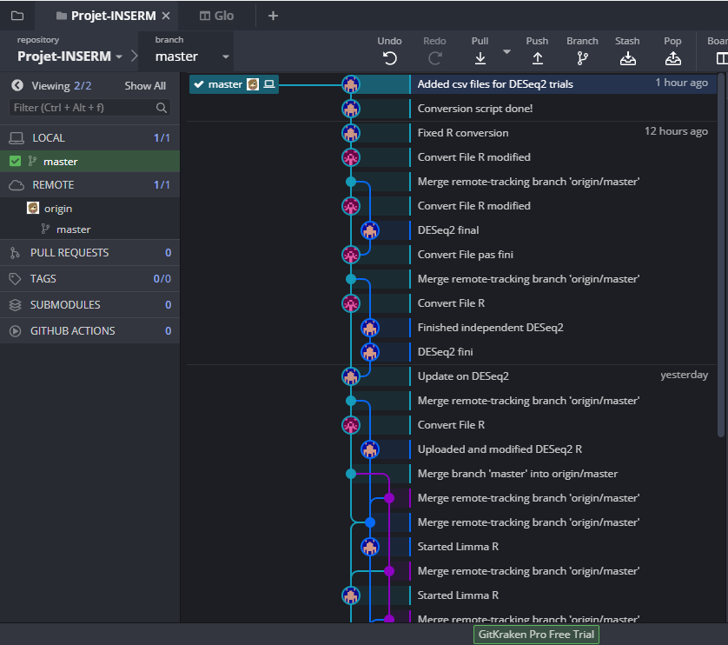
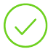

Avancement du Projet
GitKraken mis en place et fonctionnel
4 scripts R fonctionnel on été écrit et testés
L’interface web à été débuter
Convertir les 4 scripts R en un seul scripts et tester
Finir l’interface web
Section de l’interface de Git Kraken

